Slide 1
薬物乱用と健康

Slide 2
薬物事犯の検挙者数は、
どのような状況 だろうか？

Slide 3
薬物事犯検挙人員の推移
16,000
14,322
14,567
14,408
13,437
13,887
13,841
14,019
13,860
13,815
14,000
12,621
12,000
11,148
11,200
10,607
10,284
10,030
10,000
8,730
8,654
8,000
7,970
6,289
6,703
6,000
5,783
5,260
6,073
4,570
5,546
4,000
3,218
3,762
2,722
1,813
2,167
2,000
1,033
452
516
505
505
528
558
638
639
783
0
H26
H27
H28
H29
H30
H31・R1
R2
R3
R4
R5
(人)
大麻
覚醒剤
麻薬・向精神薬
あへん
全薬物事犯
出典：「第六次薬物乱用防止五か年戦略」フォローアップ（令和6年7月23日）薬物乱用対策推進会議
（https://www.mhlw.go.jp/content/11126000/001279247.pdf）

Slide 4
薬物乱用とは、
どのようなこと
なのだろうか？

Slide 5
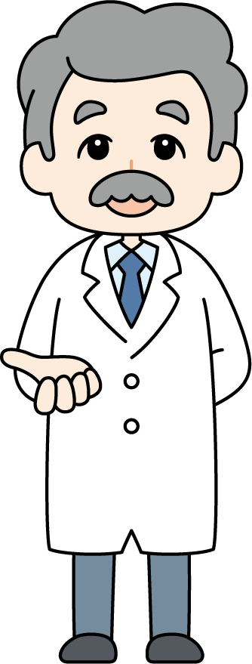
薬物乱用ってどういうこと？
薬物乱用とは、 違法薬物を不正に使用したり、 医薬品を医療の目的から外れて使用したり することです。
スポーツで勝ちたいために、フェアプレイに反して「ドーピング」することも薬物乱用です。
１回の使用でも乱用と言います。

Slide 6
薬物には、
どのような種類が あるのだろうか？

Slide 7
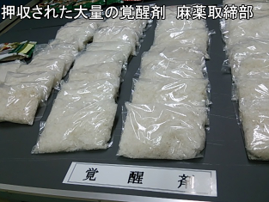
違法薬物の種類
かくせいざい
覚醒剤
かくせいざい
※覚醒剤取締法で規制されている
［症状の例］
興奮作用： 脳を刺激して興奮させる ⇒呼吸が荒くなる、疲労感がなくなる
幻覚、妄想、錯乱
急死
強い依存性 など
［俗 称］
シャブ、クスリ、S（エス）、 スピード、アイス など
写真：(公財)麻薬・覚せい剤乱用防止センター より

Slide 8
違法薬物の種類
麻薬（コカイン、ＭＤＭＡなど）
※麻薬及び向精神薬取締法で規制されている
［症状の例］
興奮作用の物（コカイン・MDMA）と
抑制作用（脳を麻痺させて気分を鎮めるなど）の物
（ヘロインなど）がある
幻覚、錯乱
強い依存性 など
コカイン
MDMA
［MDMAの俗称］
エクスタシー、
バツ、タマ
写真：(公財)麻薬・覚せい剤乱用防止センター より

Slide 9
違法薬物の種類
大麻
※麻薬及び向精神薬取締法等で規制されている
［症状の例］
記憶や学習能力の低下、知覚の変化などが起こる
長く続けると、依存症になったり、うつ病の発症リスクを増加させたりする
た い ま
大麻
［俗 称］
ハッパ、チョコ、
リキッド など
写真：(公財)麻薬・覚せい剤乱用防止センター より

Slide 10
違法薬物の種類
有機溶剤（シンナー、トルエンなど）
※毒物及び劇物取締法で規制されている
［症状の例］
幻覚、妄想、意識障害
呼吸困難による死
長期にわたる乱用は、脳の萎縮を引き起こす
ゆう き よう ざい
有機溶剤（シンナー・トルエン）
写真：(公財)麻薬・覚せい剤乱用防止センター より

Slide 11
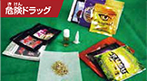
違法薬物の種類
指定薬物（危険ドラッグ）
※医薬品医療機器等法で規制されている
かくせいざい
危険ドラッグは法律の規制に引っかからないよう、麻薬や覚醒剤・大麻 成分の化学構造の一部を変えた成分を含む薬物の総称。
［症状の例］
どのような影響が身体に出るのかわからないため 大変危険！
き けん
危険ドラッグ
写真：(公財)麻薬・覚せい剤乱用防止センター より

Slide 12
薬物乱用は、
脳へどのような影響が あるのだろうか？

Slide 13
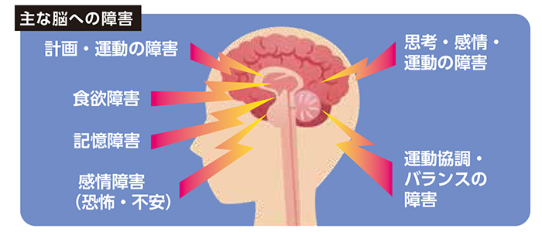
脳へ与える影響
出典：（公財）麻薬・覚せい剤乱用防止センターHP（https://www.dapc.or.jp/kiso/04_effect.html）

Slide 14
薬物乱用を繰り返すと
どのような状態に なってしまうのか？

Slide 15
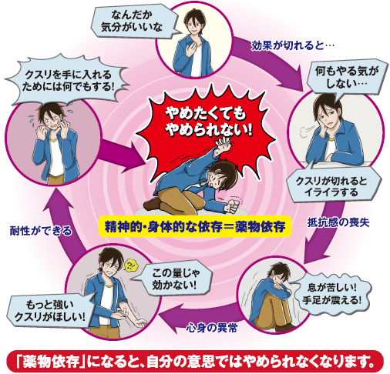
悪循環に陥ってしまう
薬物乱用を繰り返すと、 薬物をやめたくても やめられなくなる。 （精神的・身体的な依存）
心身の健全な
発育や
人格形成の
著しい阻害
出典：（公財）麻薬・覚せい剤乱用防止センター「薬物依存 形成プロセス[Ⅱ] 」

Slide 16
薬物乱用が原因で、全国の精神科を受診した人の調査 薬物依存者が乱用する主な薬物
かくせいざい
出典：全国の精神科医療施設における薬物関連精神疾患の実態調査2022（国立精神・神経医療研究センター精神保健研究所） （https://www.ncnp.go.jp/nimh/yakubutsu/report/pdf/J_NMHS_2022.pdf）

Slide 17
薬物乱用が原因で、全国の精神科を受診した人の調査 10代の薬物依存患者が乱用する主な薬物の推移
(%)
「市販薬」 年々拡大
かくせいざい
出典：全国の精神科医療施設における薬物関連精神疾患の実態調査2022（国立精神・神経医療研究センター精神保健研究所） （https://www.ncnp.go.jp/nimh/yakubutsu/report/pdf/J_NMHS_2022.pdf）

Slide 18
市販薬の過量服薬 (オーバードーズ) により、 身体にどのような害が 現れるのでしょうか？

Slide 19
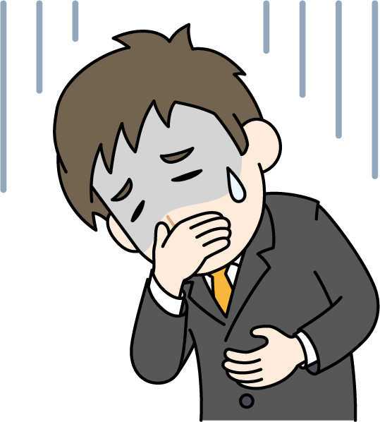
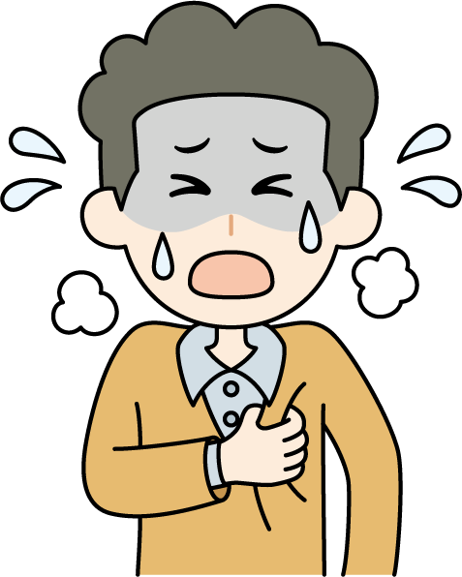
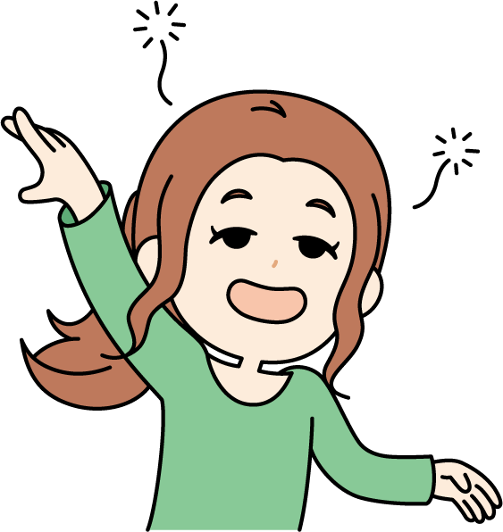
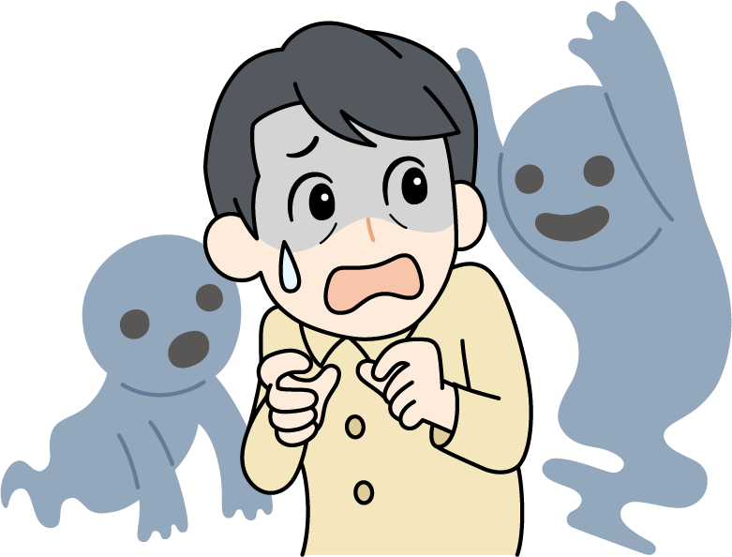
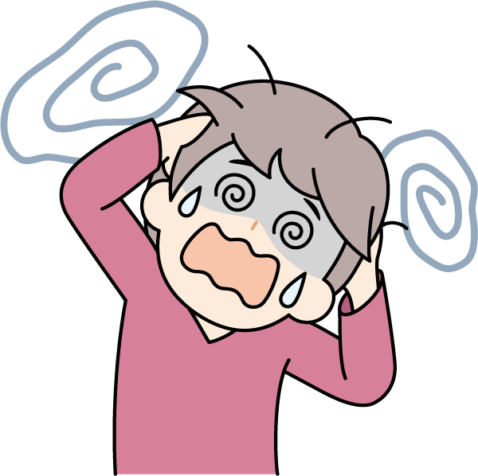
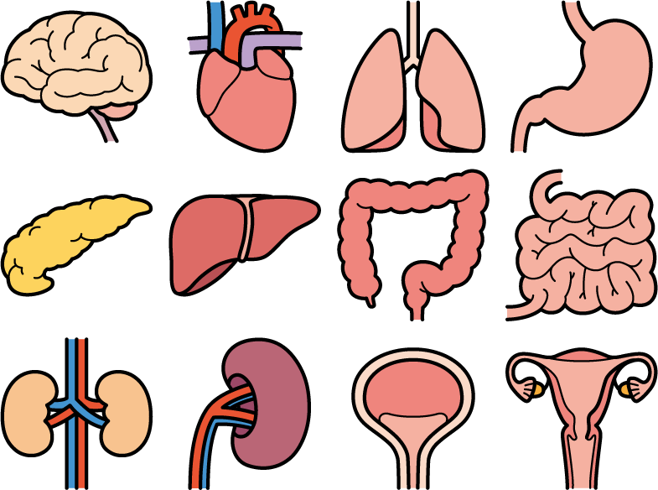
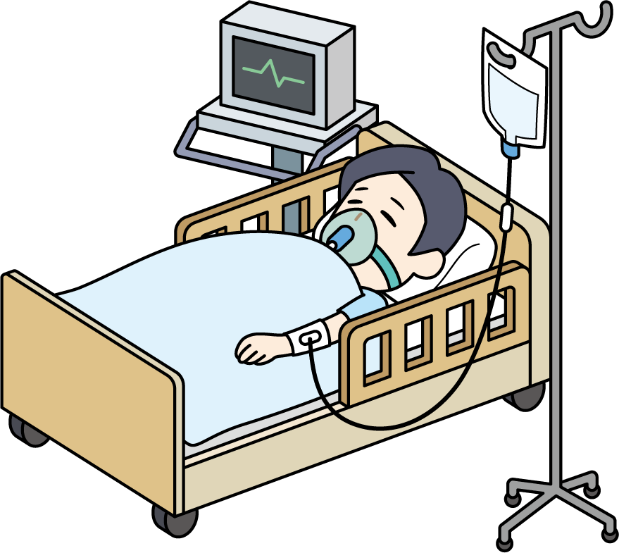
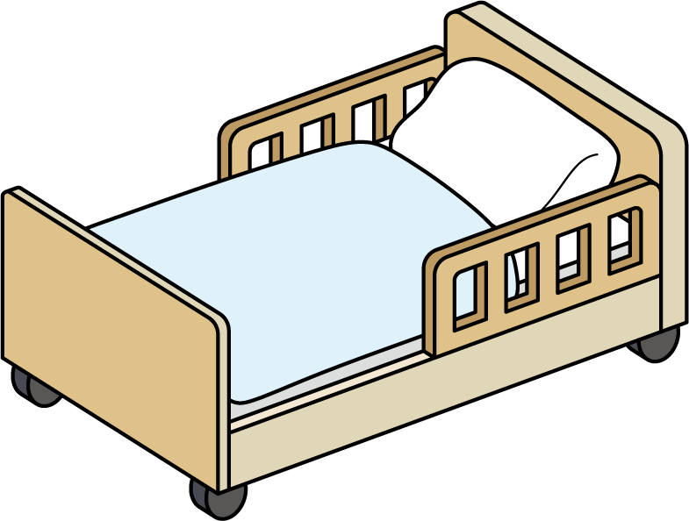
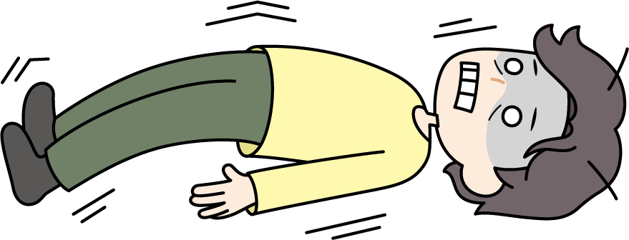
オーバードーズによる主な害
嘔吐
頻脈･多汗
酩酊
幻覚
錯乱
けいれん発作
多臓器に ダメージ
昏睡
死に至る 可能性がある

Slide 20
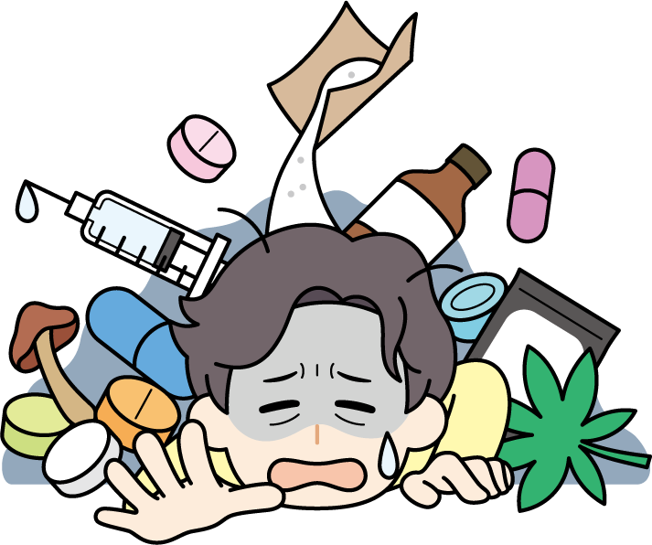
薬物乱用が社会にどのような悪影響を及ぼすのか、 ウェビングマップにしてみよう。
家庭
学校
例：親への反発
例：先輩の誘い
例：友だちとの喧嘩
例：窃盗
友人
犯罪

Slide 21
薬物乱用は、
周囲の人や社会に どのような影響を 与えるのか？

Slide 22
薬物乱用による犯罪や事件・事故
「恐喝」「窃盗」
薬物を手に入れるために
恐喝や窃盗
「家庭内暴力」
「家庭崩壊」
「事故」
薬物乱用状態で
車を運転して
交通事故
「資金提供」
犯罪組織等への
「殺人」
幻覚等の状況から

Slide 23
薬物乱用の
きっかけは、 どのようなこと なのだろうか？

Slide 24
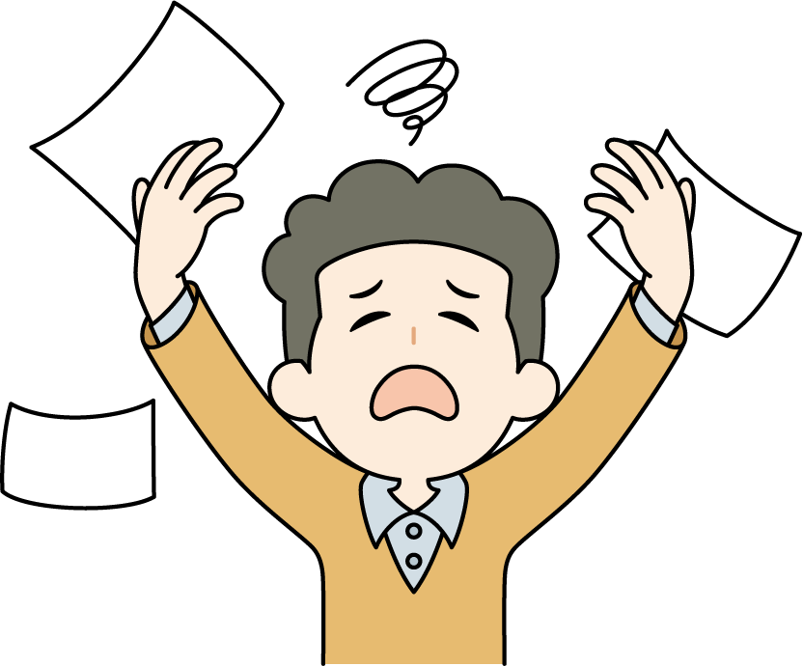
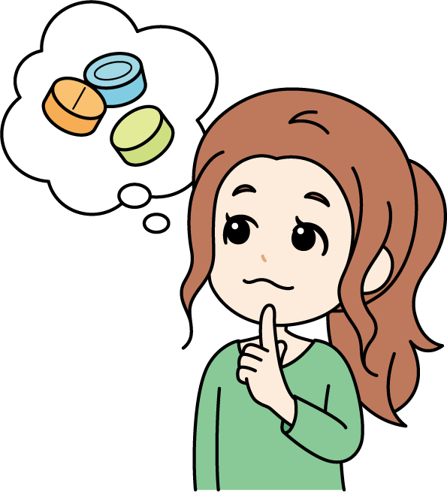
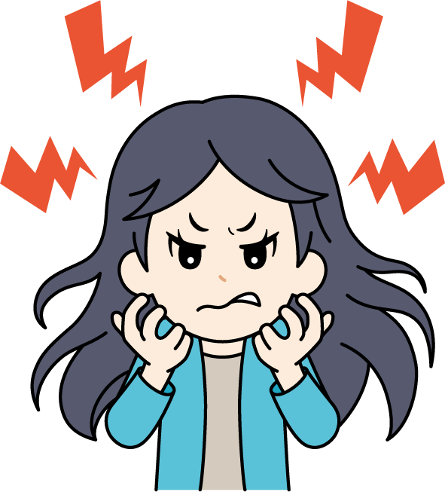
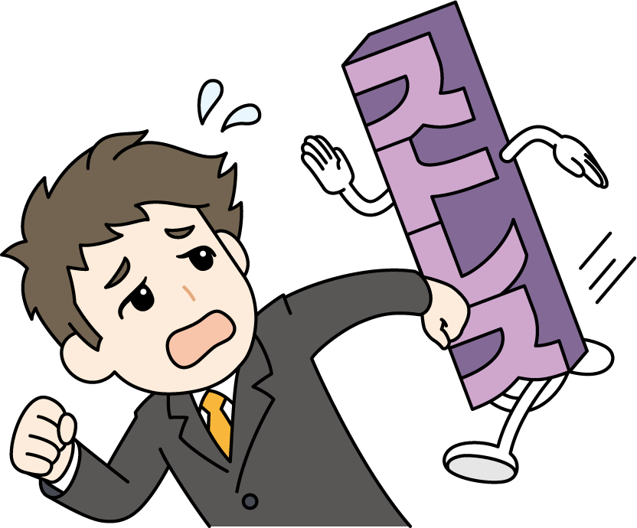
きっかけとなる心理的要因
投げやりな
気持ちから
やってみたい
という好奇心から
日常生活などの
イライラから
ストレスから
逃げたいから

Slide 25
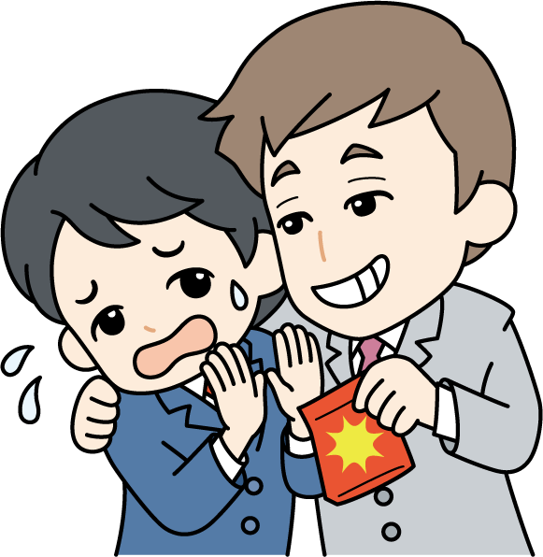
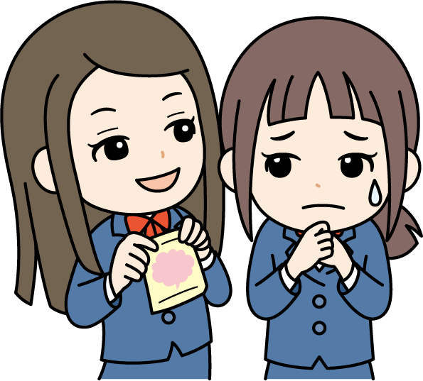
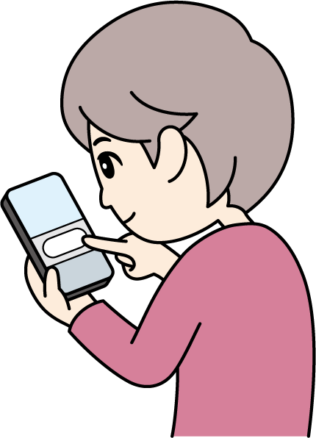
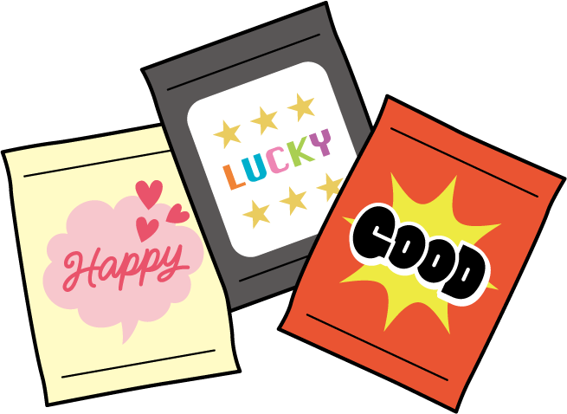
きっかけとなる人間関係や社会的要因
先輩や友達
からの誘い
大人からの 強要
おしゃれな広告や パッケージ
インターネットの サイトなど

Slide 26
薬物乱用の
未然防止について 考えよう！

Slide 27
考えてみよう
人はなぜ、 ダメとわかっていても 薬物を乱用して しまうのだろう？

Slide 28
薬物乱用の危険性を知ろう！
（公財）麻薬・覚せい剤乱用防止センターより

Slide 29
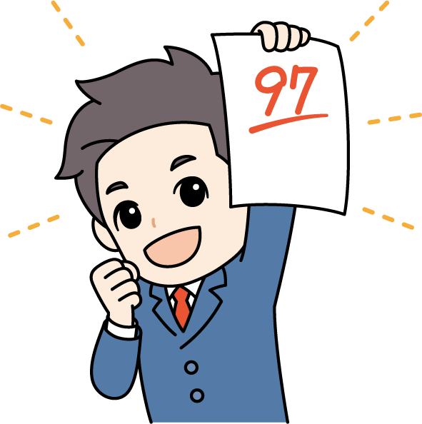
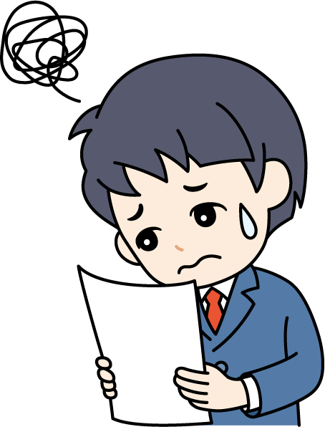
テストが終わって・・・
テストどうだった？ その調子だと進路大変そうだな？
Ａさん
いやあ、一夜漬けで、 うまくいかなくて・・・
オレ、先輩からもらった薬飲んだら 頭がスッキリしていい点数取れたんだよね。
Ｂさん
それって、危ない薬じゃない？
「スピード」っていうんだけど、違法な ものじゃないらしいよ。1回試してみる？
うーん、でも・・・

Slide 30
誘いへの対処方法を覚えましょう！
はっきりと 「意思」を示して断る
「嫌だ」
「吸いたくない」
「やらない」
「理由」を示して断る
「体に良くないから」
「家族と約束しているから」
「いろいろな人に迷惑がかかるから」
「無視」してその場を立ち去る
決して迷わないこと。 ハッキリ・キッパリ断る、理由を言って断る、 その場から立ち去るといった方法がある。
ポイント

